Slide 1
структурное подразделение государственного бюджетного общеобразовательного учреждения Самарской области средней общеобразовательной школы №9 г.о.Чапаевск Самарской области детский сад №10 «Планета детства» Мастер –класс для педагогов «Мир в коробке» по использованию дидактической системы «Дары Фребеля» в развитии познавательных процессов старших дошкольников Воспитатель: Тюрева Елена Петровна

Slide 2
Путешествие в страну Детская академия развития (ДАР)

Slide 3
Эта игра развивает сенсорные и познавательно-исследовательские навыки, ЭМП, расширяет кругозор; познавательную активность, готовность к совместной деятельности со сверстниками.

Slide 4
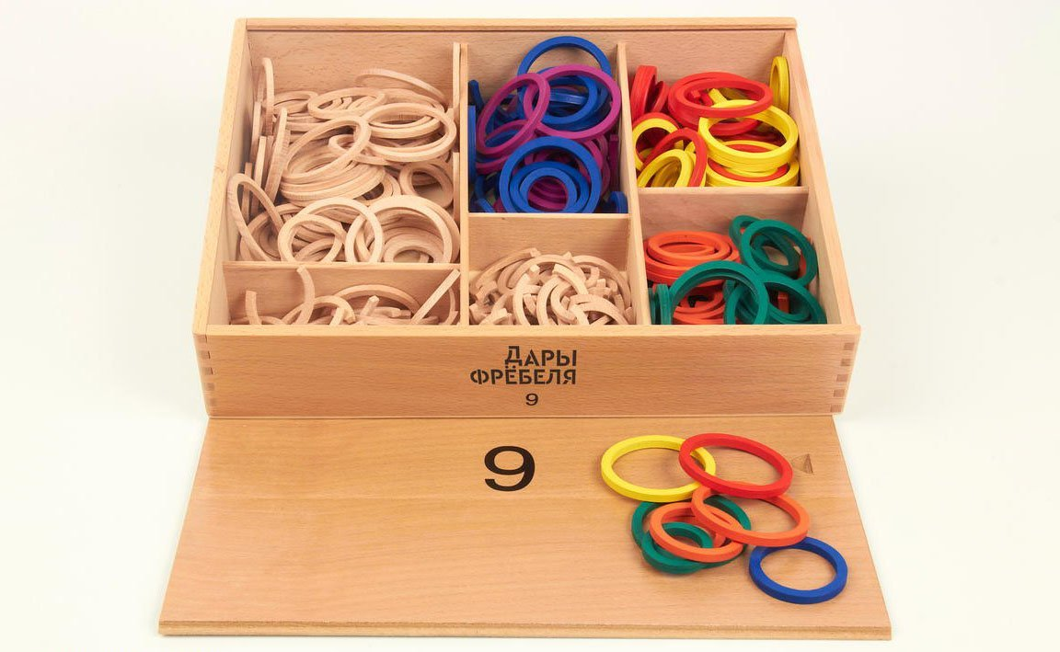
Дары Фребеля №8,№9,№10
№8 Это разноцветные палочки
№9 Это кольца, полукольца
№10 Это фишки

Slide 5
Элементы дымковской росписи

Slide 6
Змея из конструктора «Дары Фребеля»

Slide 7
Рисуем конструктором «Дары Фребеля» №7, №9, №10

Slide 8
«Волшебные бабочки»

Slide 9
